Slide 1

Средне-Поволжское управление Ростехнадзора
«Совершенствование законодательства в рамках предоставления государственных услуг в 2022-2023 годах»
Докладчик: Начальник Пензенского
регионального отдела
предоставления государственных
услуг и документационного обеспечения
Н.А. Солошенко

Slide 2
Государственная услуга по Ведению реестра заключений экспертизы промышленной безопасности
Вид государственной услуги | 12 месяцев 2022 года
Поступило заявлений для внесения в реестр заключений экспертизы промышленной безопасности | 4427 (ЕПГУ 371)
Зарегистрировано в реестре заключений экспертизы промышленной безопасности | 3678
Отказано во внесении в реестр заключений экспертизы промышленной безопасности | 642

Slide 3
государственная услуга по регистрации опасных производственных объектов в государственном реестре опасных производственных объектов
Вид государственной услуги | 12 месяцев 2022 года
Поступило заявлений | 342
Зарегистрировано | 246
Отказано | 96

Slide 4
Государственная услуга по Организации проведения аттестации по вопросам промышленной безопасности, по вопросам безопасности гидротехнических сооружений, безопасности в сфере электроэнергетики
Вид государственной услуги | 12 месяцев 2022 года
Вызвано заявителей | 4799
Явка составила | 3494
Аттестованы полностью | 1431
Аттестованы частично | 516
Не сдали | 1502

Slide 5
Государственная услуга по лицензированию эксплуатации взрывопожароопасных и химически опасных производственных объектов I,II и III классов опасности
Вид государственной услуги | 12 месяцев 2022 года
Поступило заявлений | 131
Предоставлено лицензий | 28
Внесено изменений в лицензии | 30
Отказы и выявленные нарушения | 51
Предоставлено выписок | 8

Slide 6
Государственная услуга по Приему и учету уведомлений о начале осуществления юридическими лицами и индивидуальными предпринимателями отдельных видов работ и услуг по перечню, утвержденному Правительством
Российской Федерации
Заключено Соглашение о взаимодействии между Государственным автономным учреждением Пензенской области «Многофункциональный центр предоставления государственных и муниципальных услуг» и Средне-Поволжским управлением Федеральной службы по экологическому, технологическому и атомному надзору от 02 июня 2023 года

Slide 7
Количество зарегистрированных входящих документов по остальным государственным услугам управления в 2022 году
Вид государственной услуги | 2022 год
Ввод в эксплуатацию лифтов | 138
Разрешений на допуск в эксплуатацию э/у и т/у | 154
Выдача разрешений на эксплуатацию ГТС, утверждение декларации безопасности ГТС, согласование правил эксплуатации ГТС | 25
Документы, уточненные границы горного отвода | 0
Согласование ПРГР | 25

Slide 8
Особенности работы в 2023 году по лицензированию
Федеральный закон № 170-ФЗ установил для соискателей лицензии и лицензиатов:
- возможность сокращения срока предоставления лицензии;
- предоставление лицензии в отношении части работ, если выявлено несоответствие соискателя лицензии требованиям в отношении отдельных из за-являемых работ, услуг;
- упрощённый для лицензиатов порядок внесения изменений в реестр лицензий в случае переименования географического объекта, улицы, площади и т.д.;
- сохранение лицензии в случае реорганизации лицензиата в форме присоединения к другому юридическому лицу.

Slide 9
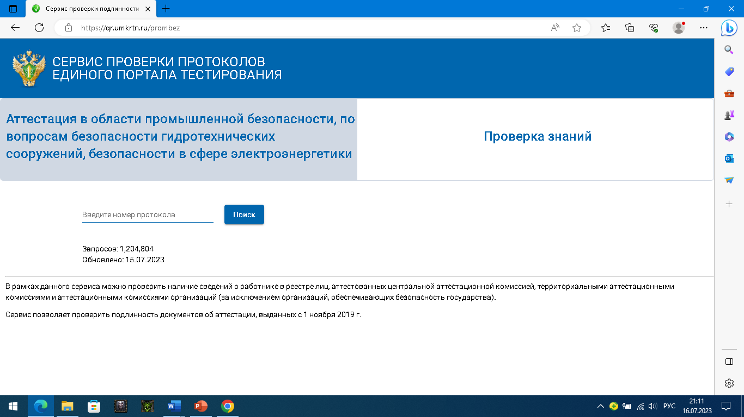
СЕРВИС ПРОВЕРКИ ПРОТОКОЛОВ ЕДИНОГО ПОРТАЛА ТЕСТИРОВАНИЯ
https://qr.umkrtn.ru

Slide 10
Подача заявлений через Единый портал государственных и муниципальных услуг (функций)
Главные преимущества использования портала государственных услуг:
- круглосуточная доступность;
- возможность получения услуги из любого удобного места;
- оперативный и бесконтактный документооборот;
- прозрачность оказания государственных услуг;
- повышение качества и оперативности принимаемых решений за счет обеспечения электронного взаимодействия между ведомствами в процессе оказания государственной услуги.
Вся справочная информация доступна по ссылке: https://www.gosuslugi.ru/help

Slide 11
Спасибо за внимание!

